Slide 1



Slide 2

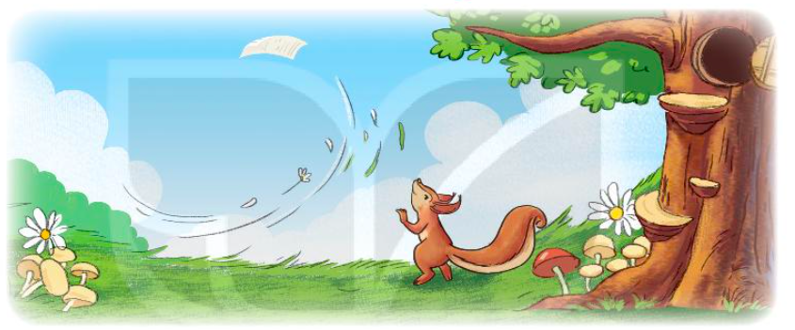
TỚ NHỚ CẬU
BÀI 18
BÀI 18
Khi cùng chơi với bạn, em cảm thấy thế nào?
Khi xa bạn, em cảm thấy thế nào ?

Slide 3


TỚ NHỚ CẬU
BÀI 18
BÀI 18
TIẾT 1 – 2
ĐỌC

Slide 4






YÊU CẦU CẦN ĐẠT
1. Đọc đúng, rõ ràng bài văn. Biết ngắt hơi ở chỗ có dấu câu, ngắt hơi ở những câu dài.
2. Trả lời được các câu hỏi liên quan đến nội dung bài.
3. Hiểu nội dung của bài.

Slide 5




ĐỌC
Tớ nhớ cậu
Kiến là bạn thân của sóc. Hằng ngày, hai bạn thường rủ nhau đi học. Thế rồi nhà kiến chuyển đến một khu rừng khác. Lúc chia tay, kiến rất buồn. Kiến nói: “Cậu phải thường xuyên nhớ tớ đấy.”. Sóc gật đầu nhận lời.
Một buổi sáng, sóc lấy một tờ giấy và viết thư cho kiến. Sóc nắn nót ghi: “Tớ nhớ cậu.”. Một cơn gió đi ngang qua mang theo lá thư. Chiều hôm đó, kiến đi dạo trong rừng. Một lá thư nhè nhẹ bay xuống. Kiến reo lên:” A, thư của sóc!”.
Hôm sau, kiến ngồi bên thềm và viết thư. Kiến không biết làm sao cho sóc biết mình rất nhớ bạn. Cậu viết: “Chào sóc!”. Nhưng kiến không định chào sóc. Cậu bèn viết một lá thư khác: “Sóc thân mến!”. Như thế vẫn không đúng ý của kiến. Lấy một tờ giấy mới, kiến ghi: “Sóc ơi!”. Cứ thế, cậu cặm cụi viết đi viết lại trong nhiều giờ liền.
Không lâu sau, sóc nhận được một lá thư do kiến gửi đến. Thư viết: “Sóc ơi, tớ cũng nhớ cậu!”.
( Theo Tun Te-le-gan)

Slide 6
ĐỌC
Tớ nhớ cậu
Kiến là bạn thân của sóc. Hằng ngày, hai bạn thường rủ nhau đi học. Thế rồi nhà kiến chuyển đến một khu rừng khác. Lúc chia tay, kiến rất buồn. Kiến nói: “Cậu phải thường xuyên nhớ tớ đấy.”. Sóc gật đầu nhận lời.
Một buổi sáng, sóc lấy một tờ giấy và viết thư cho kiến. Sóc nắn nót ghi: “Tớ nhớ cậu.”. Một cơn gió đi ngang qua mang theo lá thư. Chiều hôm đó, kiến đi dạo trong rừng. Một lá thư nhè nhẹ bay xuống. Kiến reo lên:” A, thư của sóc!”.
Hôm sau, kiến ngồi bên thềm và viết thư. Kiến không biết làm sao cho sóc biết mình rất nhớ bạn. Cậu viết: “Chào sóc!”. Nhưng kiến không định chào sóc. Cậu bèn viết một lá thư khác: “Sóc thân mến!”. Như thế vẫn không đúng ý của kiến. Lấy một tờ giấy mới, kiến ghi: “Sóc ơi!”. Cứ thế, cậu cặm cụi viết đi viết lại trong nhiều giờ liền.
Không lâu sau, sóc nhận được một lá thư do kiến gửi đến. Thư viết: “Sóc ơi, tớ cũng nhớ cậu!”.
( Theo Tun Te-le-gan)

Slide 7

ĐỌC
Từ ngữ
nắn nót
: viết rất cẩn thận cho đẹp.
cặm cụi
: chăm chú, tập trung vào
việc đang làm.

Slide 8
ĐỌC
Ngắt nghỉ câu dài
Kiến không biết làm sao cho sóc biết mình rất nhớ bạn.
Cứ thế, cậu cặm cụi viết đi viết lại trong nhiều giờ liền.
Không lâu sau, sóc nhận được một lá thư do kiến gửi đến.

Slide 9
ĐỌC
Tớ nhớ cậu
Kiến là bạn thân của sóc. Hằng ngày, hai bạn thường rủ nhau đi học. Thế rồi nhà kiến chuyển đến một khu rừng khác. Lúc chia tay, kiến rất buồn. Kiến nói: “Cậu phải thường xuyên nhớ tớ đấy.”. Sóc gật đầu nhận lời.
Một buổi sáng, sóc lấy một tờ giấy và viết thư cho kiến. Sóc nắn nót ghi: “Tớ nhớ cậu.”. Một cơn gió đi ngang qua mang theo lá thư. Chiều hôm đó, kiến đi dạo trong rừng. Một lá thư nhè nhẹ bay xuống. Kiến reo lên:” A, thư của sóc!”.
Hôm sau, kiến ngồi bên thềm và viết thư. Kiến không biết làm sao cho sóc biết mình rất nhớ bạn. Cậu viết: “Chào sóc!”. Nhưng kiến không định chào sóc. Cậu bèn viết một lá thư khác: “Sóc thân mến!”. Như thế vẫn không đúng ý của kiến. Lấy một tờ giấy mới, kiến ghi: “Sóc ơi!”. Cứ thế, cậu cặm cụi viết đi viết lại trong nhiều giờ liền.
Không lâu sau, sóc nhận được một lá thư do kiến gửi đến. Thư viết: “Sóc ơi, tớ cũng nhớ cậu!”.
( Theo Tun Te-le-gan)

Slide 10
TRẢ LỜI CÂU HỎI
1. Khi chia tay sóc, kiến cảm thấy thế nào ?
→ Khi chia tay sóc, kiến ất buồn.
2. Sóc đồng ý với kiến điều gì ?
→ Sóc thường xuyên nhớ đến kiến.
3. Vì sao kiến phải viết lại nhiều lần lá thư gửi sóc ?
→ Vì kiến không biết làm sao cho sóc biết nó rất nhớ bạn.

Slide 11

Việc kiến và sóc viết thư cho nhau thể hiện tình bạn như thế nào?
→ Tình bạn giữa hai bạn rất thân thiết, gắn bó.
Em thường làm gì để thể hiện tình cảm thân thiết với bạn mình?
4. Theo em, hai bạn sẽ cảm thấy thế nào nếu không nhận được thư của nhau?
Tưởng tượng 1 năm sau, kiến và sóc gặp lại. Theo em hai bạn sẽ nói gì với nhau?

Slide 12
Luyện đọc lại
Tớ nhớ cậu
Kiến là bạn thân của sóc. Hằng ngày, hai bạn thường rủ nhau đi học. Thế rồi nhà kiến chuyển đến một khu rừng khác. Lúc chia tay, kiến rất buồn. Kiến nói: “Cậu phải thường xuyên nhớ tớ đấy.”. Sóc gật đầu nhận lời.
Một buổi sáng, sóc lấy một tờ giấy và viết thư cho kiến. Sóc nắn nót ghi: “Tớ nhớ cậu.”. Một cơn gió đi ngang qua mang theo lá thư. Chiều hôm đó, kiến đi dạo trong rừng. Một lá thư nhè nhẹ bay xuống. Kiến reo lên:” A, thư của sóc!”.
Hôm sau, kiến ngồi bên thềm và viết thư. Kiến không biết làm sao cho sóc biết mình rất nhớ bạn. Cậu viết: “Chào sóc!”. Nhưng kiến không định chào sóc. Cậu bèn viết một lá thư khác: “Sóc thân mến!”. Như thế vẫn không đúng ý của kiến. Lấy một tờ giấy mới, kiến ghi: “Sóc ơi!”. Cứ thế, cậu cặm cụi viết đi viết lại trong nhiều giờ liền.
Không lâu sau, sóc nhận được một lá thư do kiến gửi đến. Thư viết: “Sóc ơi, tớ cũng nhớ cậu!”.
( Theo Tun Te-le-gan)

Slide 13

LUYỆN TẬP
1. Đóng vai sóc và kiến để nói và đáp lời chào lúc chia tay.
2. Em sẽ nói với bạn thế nào khi:
- Bạn chuyển đến một ngôi trường khác.
- Tan học, em về trước còn bạn ở lại chờ bố mẹ đón.

Slide 14
YÊU CẦU CẦN ĐẠT
1. Đọc đúng, rõ ràng bài văn. Biết ngắt hơi ở chỗ có dấu câu, ngắt hơi ở những câu dài.
2. Trả lời được các câu hỏi liên quan đến nội dung bài.
3. Hiểu nội dung của bài.

